Slide 1

Розрізняю пряме і переносне значення слів
Українська мова
3 клас. Розділ 2.
Спостерігаю за значенням слів
Урок 16

Slide 2
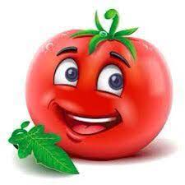
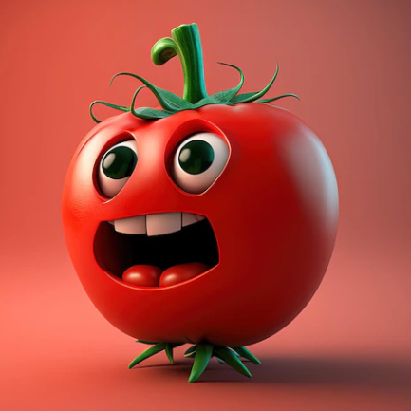
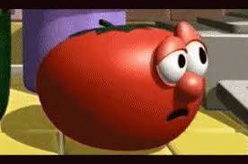
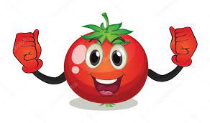
Налаштування на урок
Настрій якого помідорчика співпадає з твоїм настроєм?
Який чудовий день!
Який сумний день!
Який цікавий день!
Який тривожний
день!

Slide 3
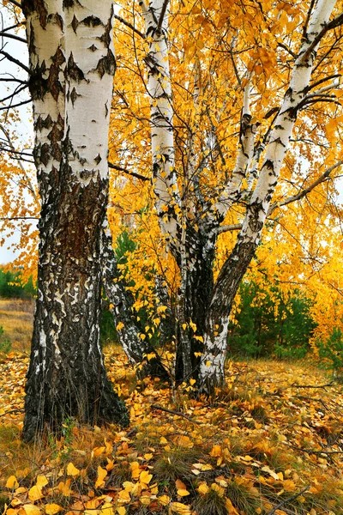
Вправа «Збери текст»
Прочитайте ряд слів. Про що може бути текст?
Прийшла ... Принесла ... Вплели ... Подивилося ... Сміється ... Сумують ...
Прийшла до беріз осінь. Принесла їм золоті стрічки. Вплели берези ті стрічки в зелені коси. Подивилося сонце на берези і не впізнало їх. Сміється сонечко. Сумують чомусь берізки.
За В. Сухомлинським
Підручник.
Сторінка
23
Як ви розумієте значення виділених словосполучень у тексті

Slide 4

Повідомлення теми уроку
Сьогодні на уроці ми продовжимо подорож Україною з нашими друзями. Також проведемо дослідження про пряме і переносне значення слів.

Slide 5
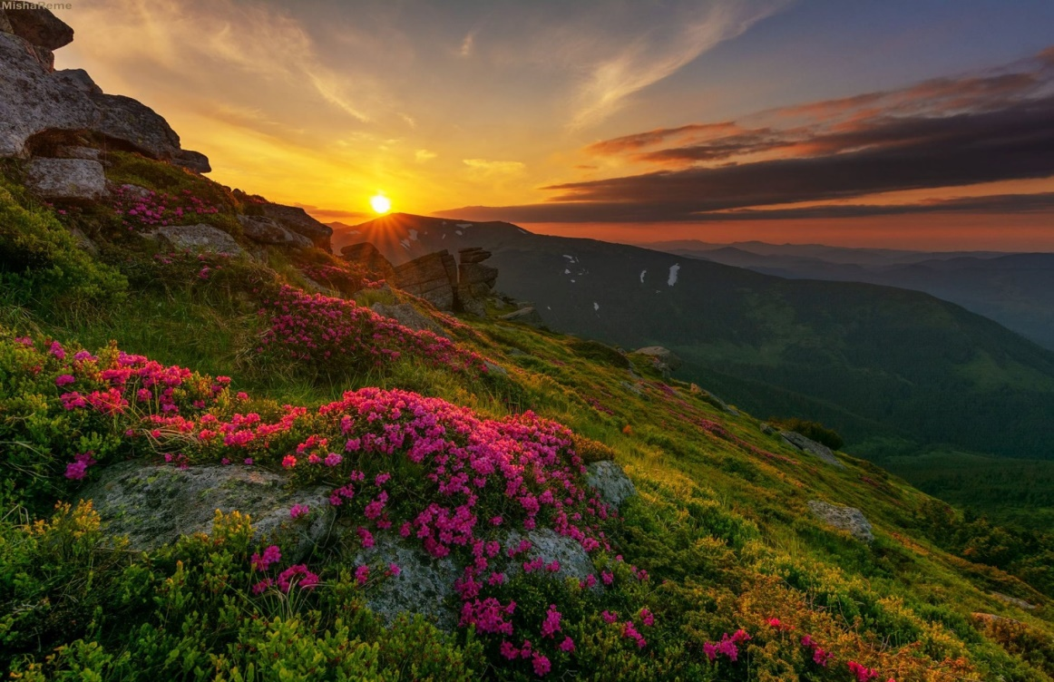
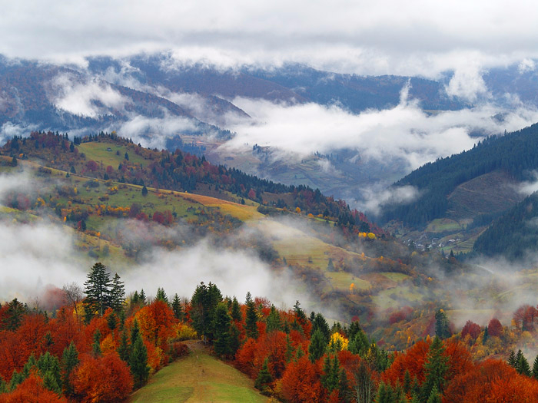
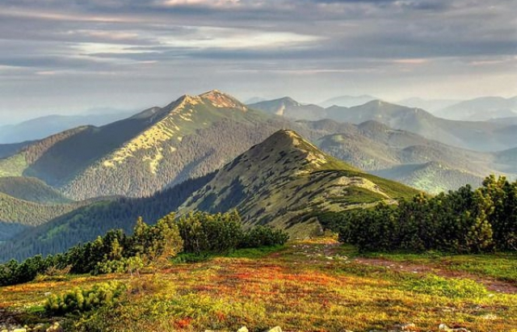
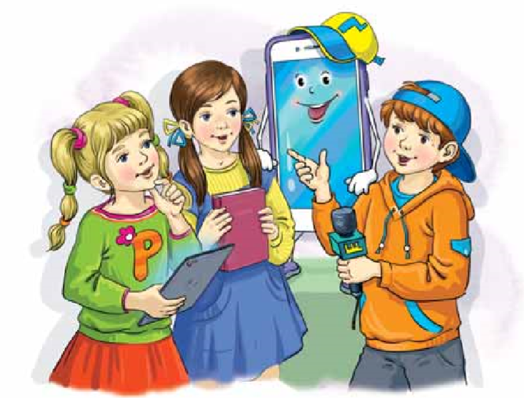
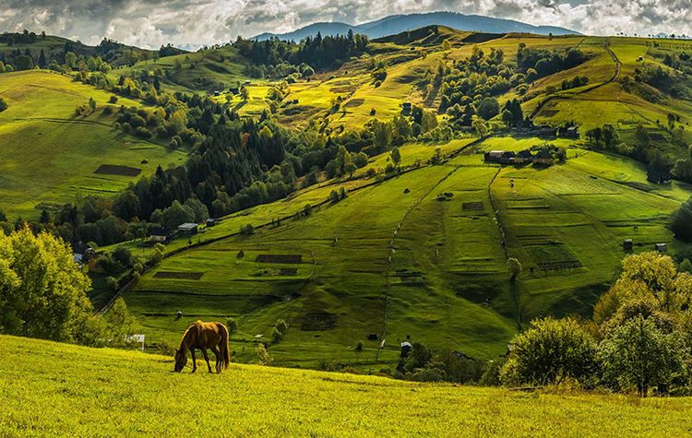
Друзі продовжили подорож Україною
Прочитайте кольорові слова, які підкажуть, куди вони вирушили.
Карпати
вершини
полонини
Синевир
Говерла
Що ви знаєте про Карпати?
Кому довелося там побувати?
Підручник.
Сторінка
23

Slide 6







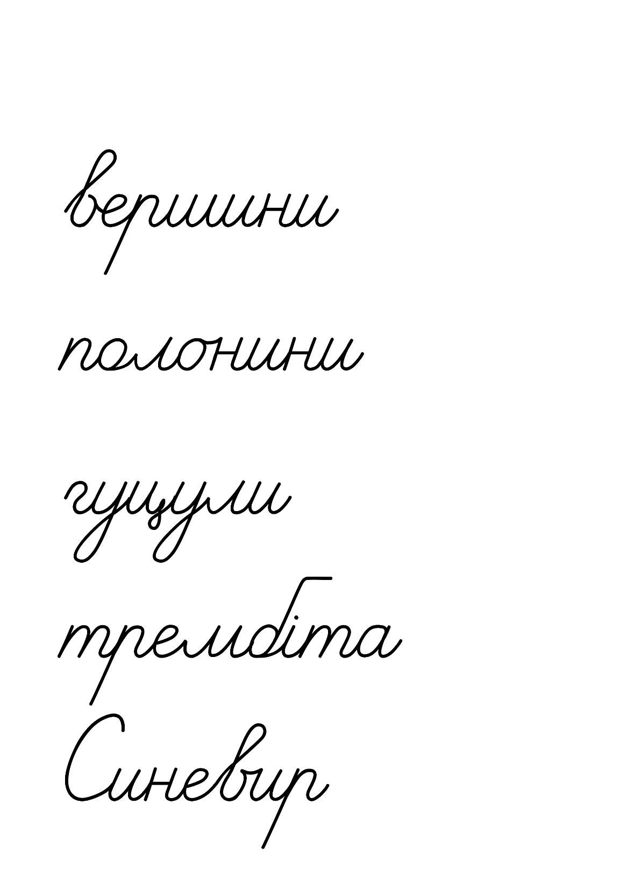
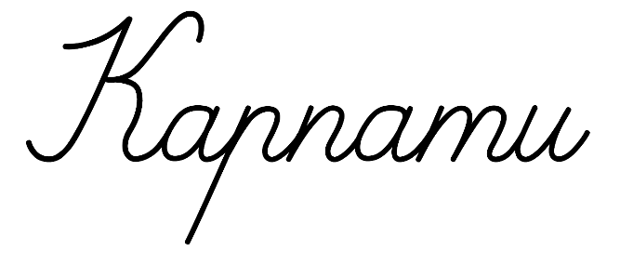
Хвилинка каліграфії
Прочитай слова. Що воно позначає?

Slide 7
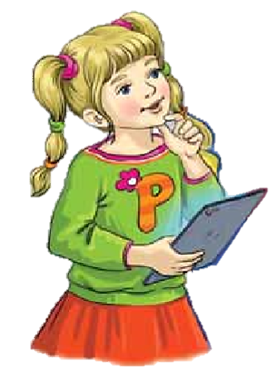
Прочитай повідомлення Родзинки
Поясни, як розумієш значення виділених слів. Чи є в повідомленні те, що раніше було тобі не відомо?
На заході України розкинулись Карпати. Найвища гора Українських Карпат — Говерла. На схилах гір поміж листяних і хвойних лісів простягаються поло-нини. Там пасуться численні отари овець. У Карпатах багато бурхливих гірських річок. Вони вузькі й негли-бокі, проте часто з порогами. У самому серці гір розташоване озеро Синевир. Землю Карпат пробивають цілющі джерела.
Підручник.
Сторінка
23

Slide 8
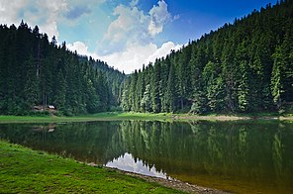
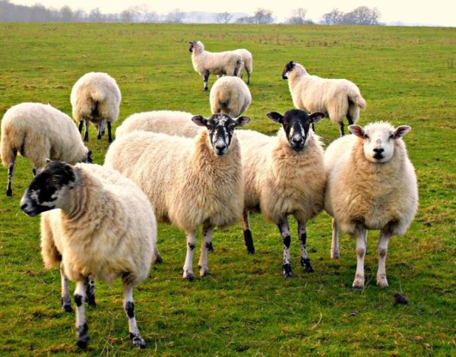
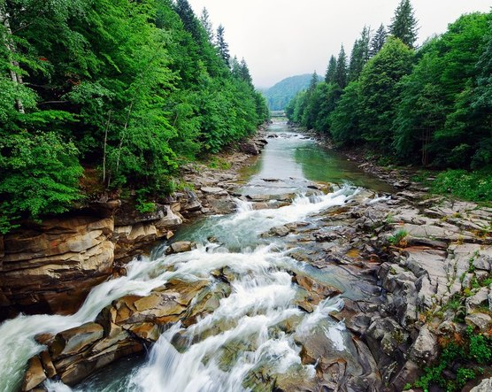
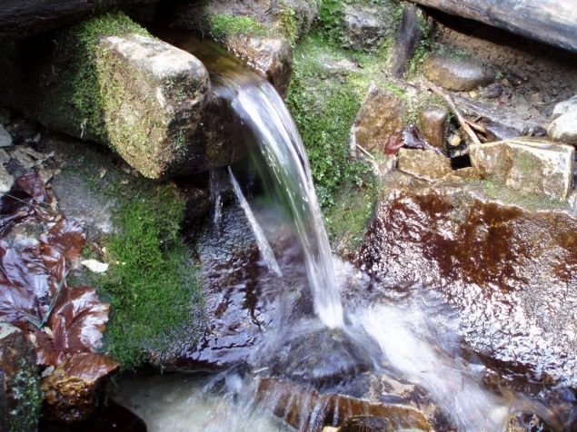
Словникова робота
Синевир - найбільше озеро Українських Карпат. Одне із семи чудес України.
Отара – великий гурт овець.
Пороги –кам'яниста або скеляста ділянка в руслі річки або струмка.
Землю Карпат пробивають цілющі джерела.

Slide 9

Прочитай пари речень
Говерла зустріла туристів холодом. Учителька зустріла дітей усмішкою.
Жук заховався під листям.
Синевир заховався між гір.
Спиши ті речення, у яких виділені слова вжиті в переносному значенні.
Проведи дослідження!
1. Порівняй значення виділених слів у кожній парі речень.
2. Поясни, у якому реченні ці слова вжито в прямому значенні, тобто так, як буває насправді, а в якому — в переносному, тобто значення слів переноситься на чимось подібну ситуацію.
Підручник.
Сторінка
23

Slide 10
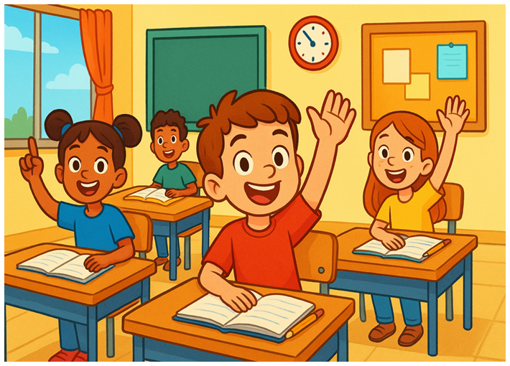
Прочитай текст
Випиши слова, вжиті в переносному значенні.
Карпати дивували друзів неповторною красою. Вершини гір одягли білі шапки. Схили закутались у листяні та хвойні дерева. Полонини вкрилися барвистим трав’яним килимом.
Склади й запиши свої речення, вживаючи виписані слова в прямому значенні.

Slide 11
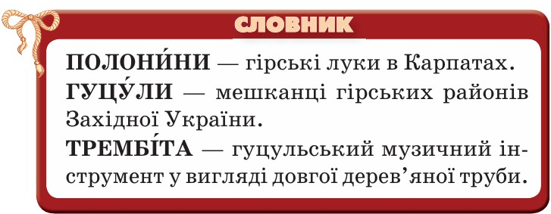
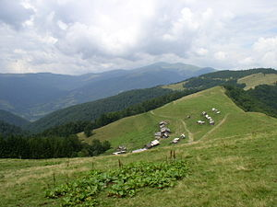
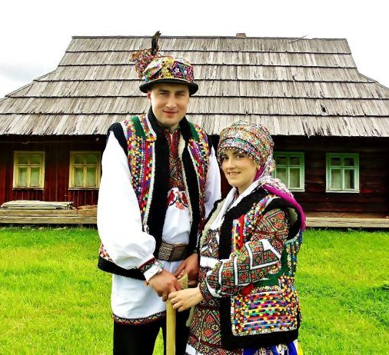
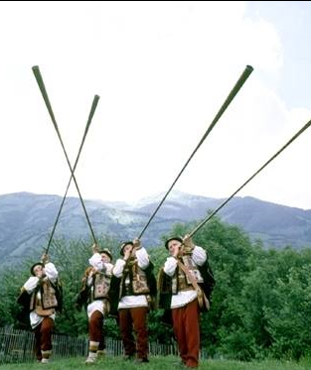
Прочитай у словнику значення слів
Напиши розповідь про Карпати (3–4 речення), використовуючи ці слова.
Підручник.
Сторінка
24

Slide 12
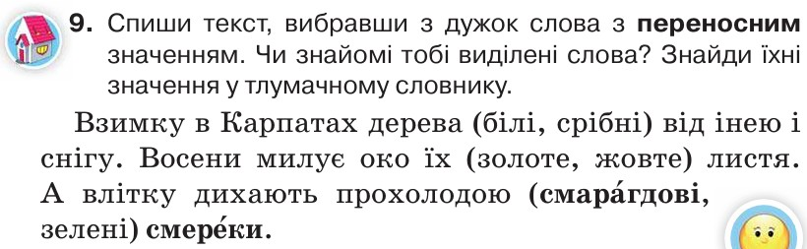
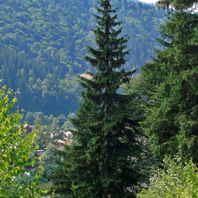

Пояснення домашнього завдання. Вправа 9
Смарагдовий колір - яскравий відтінок зеленого.
Смарагд - мінерал, дорогоцінний камінь яскраво-зеленого кольору.
Смереки - дерева родини соснових.
Підручник.
Сторінка
24

Slide 13

Підсумок уроку
Розкажіть про результати власних навчальних досягнень, починаючи речення словами:
«Сьогодні я дізнався(лася)...»,
«На уроці я навчився(лася)...»,
«Мені було важко...»,
«Тепер я знаю, що ...»,
«Мене здивувало...»

Slide 14
Рефлексія
Оціни свою роботу на уроці
Було цікаво!
Було складно!
Було легко!
Я втомився/
втомилась

